Slide 1

DETERMINA EL ÁREA DE LA ESTRELLA
Y DE LAS LETRAS REGULARES
EJEMPLO.

Slide 2
7
12
11
11
11

Slide 3
¿Calcula el área de la estrella?
Nota: considera las siguientes medidas
altura = 5 cm
base = 4 cm
apotema = 3cm
altura

Slide 4
Así es un poco difícil, pero si la analizamos con calma encontraremos algo interesante.
Se puede dividir en partes iguales.

Slide 5
Al dividir la figura nos queda, 10 triángulos y un pentágono.

Slide 6
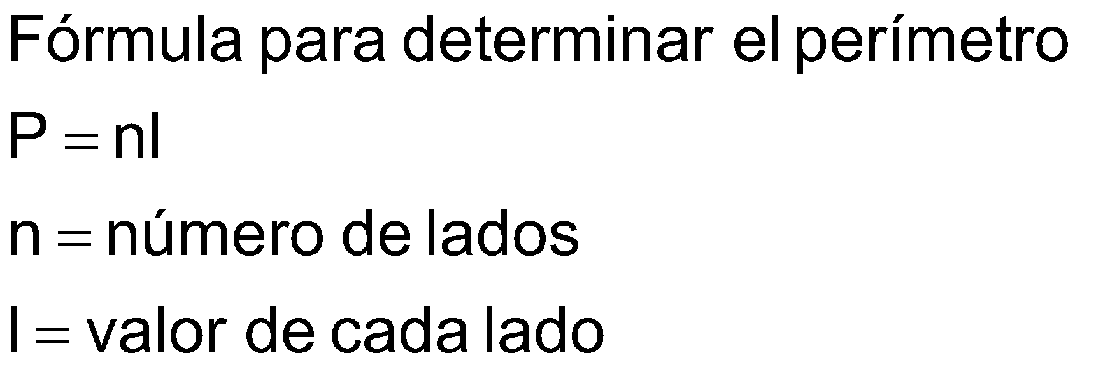
Primero toma como referencia el pentágono y dos triángulos.
Trabajemos primero el área del pentágono.
3cm
Tenemos.
altura = 5cm
base = 4.0 cm
apotema = 3cm
Base = 4.0 cm

Slide 7
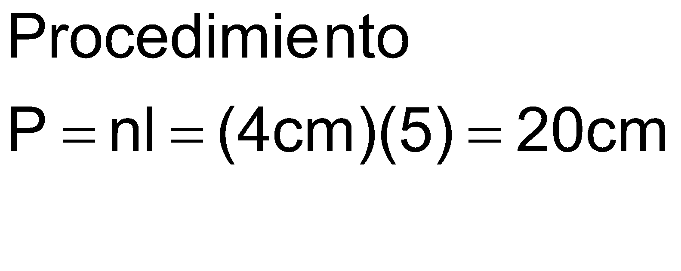
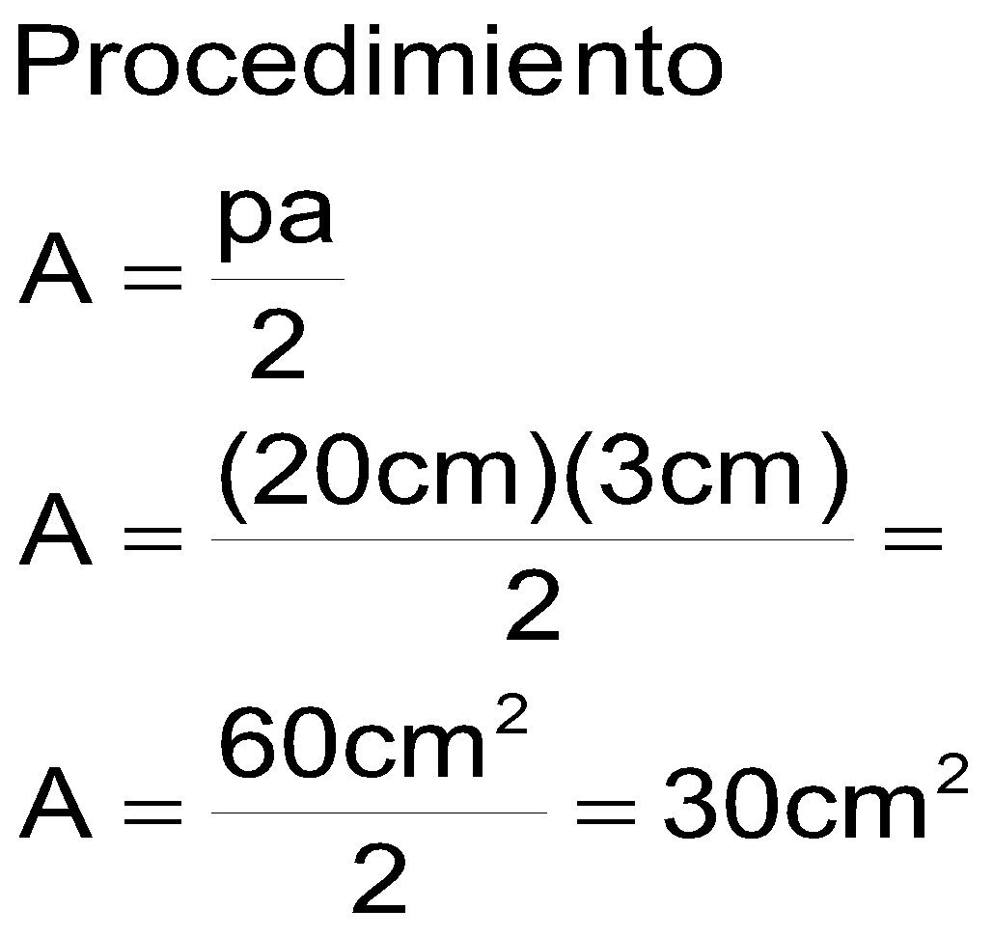
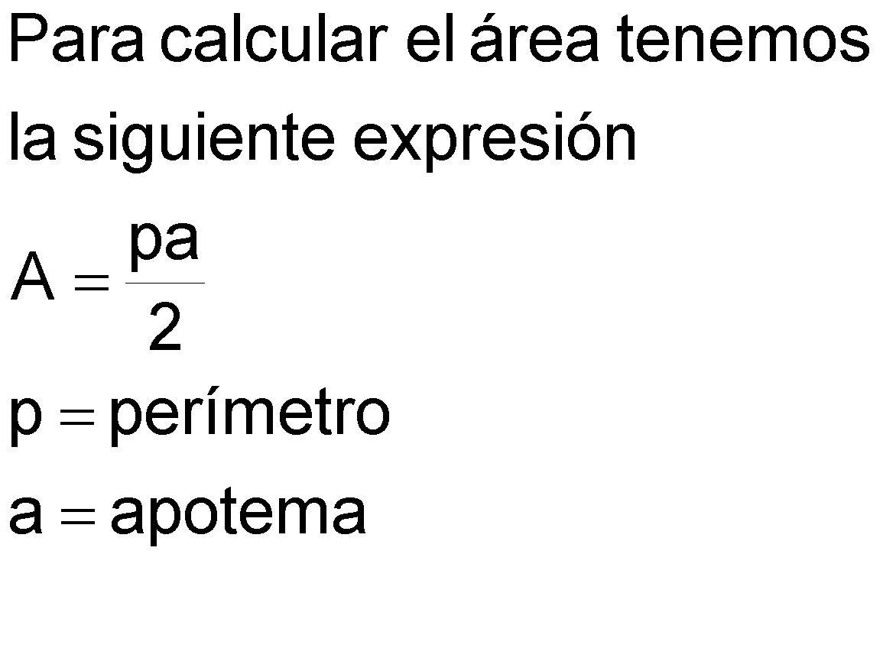

Slide 8
Calculemos el área del triángulo
Un triángulo lo dejo fijo y el otro lo giro
Nos queda un rectángulo, como la base era de 4 y el triángulo abarca la mitad la base es 2

Slide 9
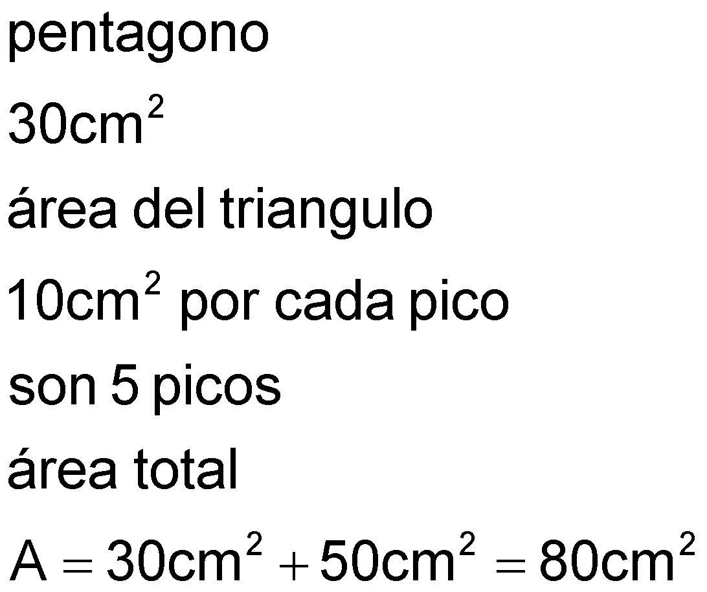
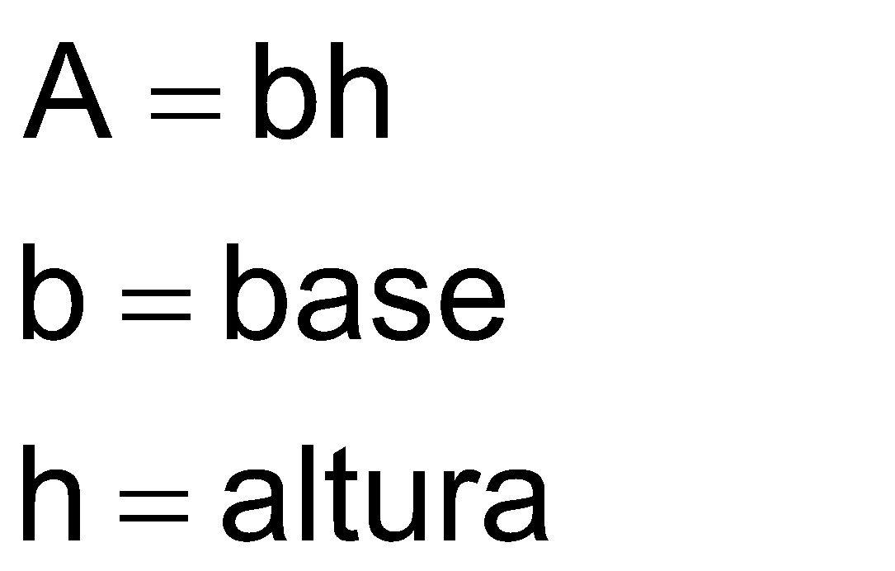
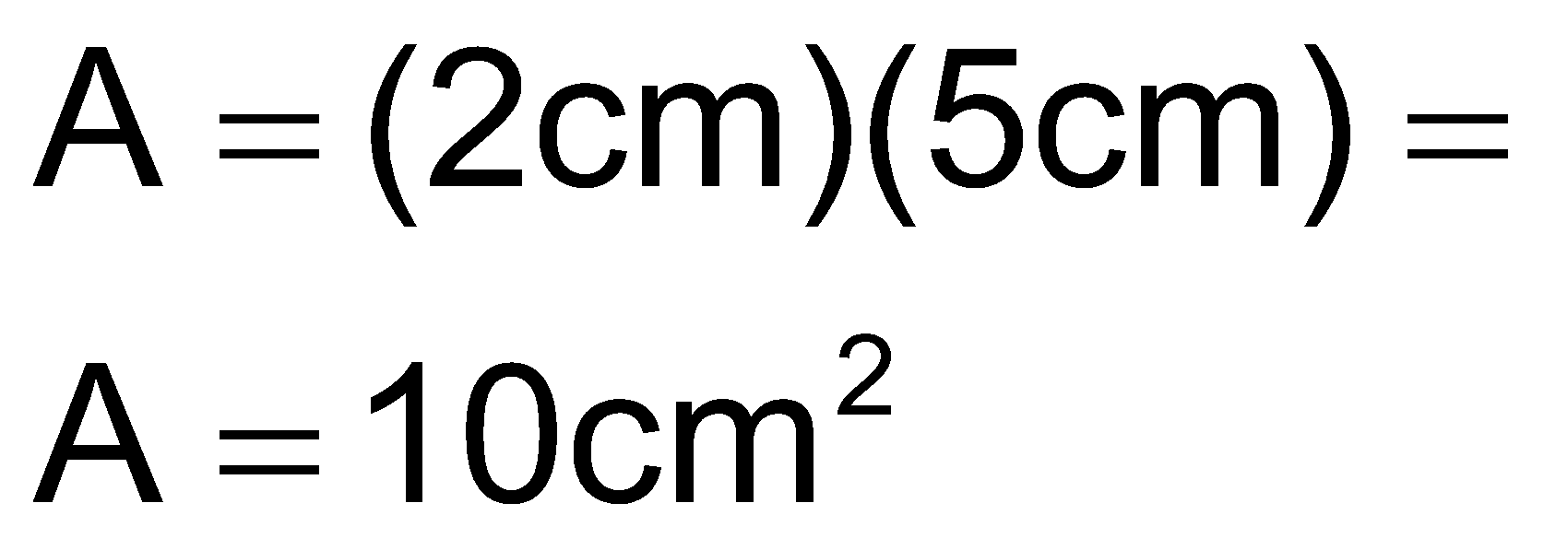
Procedimiento para calcular el área del triángulo.
El área total de la figura es:

